Slide 1
KHỞI ĐỘNG

Slide 2
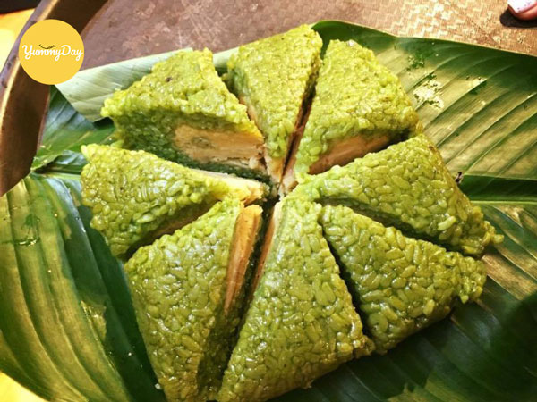
ĐỐ VUI CÓ THƯỞNG
Vườn xanh lại đóng khố xanh
Xung quanh trồng hành, thả lợn vào trong.
(Đố là gì?)

Slide 3
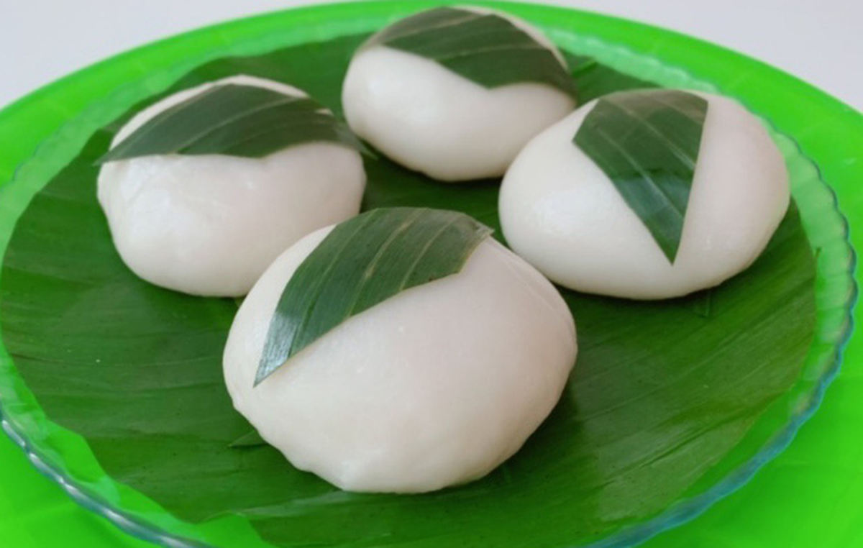
ĐỐ VUI CÓ THƯỞNG
Mình mặc áo lá
Dạ trắng như bông
Thắt giải lưng hồng
Thờ ba ngày Tết
(Đố là gì?)

Slide 4
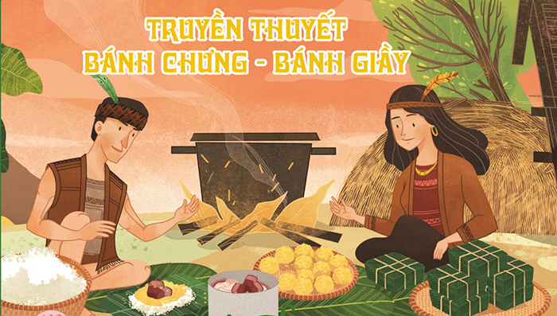

Slide 5
Câu 1. Truyện “Bánh chưng, Bánh giầy” thuộc thể loại gì?
A. Nghị luận
B. Truyền thuyết
C. Tự sự
D. Miêu tả

Slide 6
Câu 3. Vua Hùng trong truyền thuyết Bánh chưng, bánh giầy có bao nhiêu người con trai?
A. 16 người
B. 20 người
C. 24 người
D. 28 người

Slide 7
Câu 8. Vua Hùng chọn người
nối ngôi trong hoàn cảnh
như thế nào?
A. Hùng Vương đã lớn tuổi, muốn truyền ngôi cho con trong hoàn cảnh đất nước yên bình.
B. Đất nước có chiến tranh, vua cha phải cầm quân ra trận nên cần người thay mặt mình cai quản đất nước.
C. Các hoàng tử đang tranh giành quyền lực lẫn nhau.
D. Đất nước đối mặt với nguy cơ bị giặc phương Bắc xâm chiếm, vua Hùng muốn tìm người tài giỏi làm vua để chống giặc.

Slide 8
Câu 2. Trong truyền thuyết “Bánh chưng, bánh giầy”, người con được vua cha truyền ngôi phải có điều kiện gì?
A. Nhất định phải là con trưởng.
B. Có sức khỏe phi thường.
C. Không nhất thiết phải là con trưởng nhưng phải là người làm vừa ý Hùng Vương, đồng thời có cùng chí hướng với vua cha.
D. Phải có văn võ song toàn, giàu có và tặng cho vua cha nhiều món quà có ý nghĩa nhất.

Slide 9
Câu 4. Vua cha chọn cách nối ngôi như thế nào?
A. Chế tạo một đồ vật có ích cho nhân dân.
B. Làm một món ăn mà vua cha thấy vừa miệng nhất.
C. Bằng một câu đố để thử tài.
D. Làm một bài văn mà vua cha vừa chí nhất.

Slide 10
Câu 5. Trong truyền thuyết Bánh chưng, bánh giầy, vị thần xuất hiện và báo mộng cho Lang Liêu đã nói thứ gì là quý nhất trong trời đất?
A. Sơn hào hải vị, nem công chả phượng.
B. Sừng hươu, tê giác, ngà voi.
C. Vàng bạc, châu báu.
D. Lúa gạo.

Slide 11
Câu 6. Các công đoạn làm bánh chưng của Lang Liêu trong truyền thuyết Bánh chưng, bánh giầy là:
1. Nấu bánh qua một ngày một đêm cho chín nhừ.
2. Chọn thứ gạo nếp thơm lừng, hạt trắng và tròn, sau đó đem vo sạch.
3. Dùng lá dong trong vườn gói thành hình vuông.
4. Lấy đậu xanh, thịt lợn làm nhân bánh.
Hãy sắp xếp các công đoạn trên theo thứ tự trong truyền thuyết:
A. (2) - (4) - (3) - (1).
B. (2) - (3) - (4) - (1).
C. (2) - (4) - (1) - (3).
D. (2) - (1) - (4) - (3).

Slide 12
Câu 7. Câu nào sau đây trong truyền thuyết Bánh chưng, bánh giầy không nói về hoàng tử Lang Liêu?
A. Là con thứ mười tám của Hùng Vương.
B. Có mẹ là người được vua cha yêu thương và sủng ái nhất.
C. Là người chăm lo việc đồng áng, quanh năm suốt tháng lo việc trồng lúa, trồng khoai.
D. Có cuộc sống rất nghèo khổ và đạm bạc.

Slide 13
​Câu 9: Qua hình thức ra đề của vua, có thể thấy vua là người như
thế nào?
A. Vua thông minh, sáng suốt, coi trọng thứ bậc.
B. Vua sáng suốt, công minh, coi trọng người tài chứ không coi trọng thứ bậc.
C. Vua anh hùng, bất khuất.
D. Vua coi trọng thứ bậc nên có phần thiên vị trưởng bối.

Slide 14
Câu 10: Sắp xếp các sự kiện theo trình tự xuất hiện của chúng.
1. Bánh của Lang Liêu được chọn tế trời đất cùng Tiên Vương. Lang Liêu được chọn nối ngôi vua.
2. Lang Liêu - con thứ 18 là người thiệt thòi nhất, làm nghề trồng lúa, buồn vì không biết lấy gì để lễ cúng Tiên Vương.
3. Vua Hùng về già muốn chọn người nối ngôi.
4. Thần mách bảo Lang Liêu lấy gạo làm bánh.
5. Các lang đua nhau làm cỗ thật ngon mong làm vừa ý vua.
6. Vua có 20 người con, không biết chọn ai cho xứng đáng liền ra lời thách đố.
Đáp án: 3 – 6 – 5 – 2 – 4 – 1

Slide 15
Hoàn thành bài tập cá nhân
- Thời gian 10 phút
- Làm vào tập phần hướng dẫn đọc tr.30, 31.
Đặc điểm | Chi tiết biểu hiện
a) Thường có những …
b) Thường gắn với …
c) Được cộng đồng …

Slide 16
Chia sẻ
Mỗi nhóm 4 HS
Thời gian 10 phút
Mỗi HS chia sẻ 2 phút
HS lần lượt chia sẻ phần BT cá nhân đã làm.

Slide 17
Đặc điểm cốt truyện truyền thuyết qua truyện Bánh chưng bánh giầy
Đặc điểm | Chi tiết biểu hiện
a) Thường xoay quanh công trạng, kì tích của nhân vật mà cộng đồng truyền tụng, tôn thờ. | Lang Liêu đã lấy hạt gạo làm bánh, tạo thành bánh chưng và bánh giầy dâng cúng tổ tiên.Từ đó, người dân nước ta chăm nghề trồng trọt, chăn nuôi và mỗi khi tết đến, nhà nhà làm bánh chưng, bánh giầy để dâng cúng Trời đất và tổ tiên.
b) Thường sử dụng dụng yếu tố kì ảo nhằm thể hiện tài năng, sức mạnh khác thường của nhân vật. | Thần đã về báo mộng và Lang Liêu đã thể hiện sự sáng tạo qua việc tạo thành hai thứ bánh tượng trưng cho Trời và Đất.
c) Cuối truyện thường gợi nhắc các dấu tích xưa còn lưu lại đến. | Mỗi khi tết đến, nhà nhà lại làm bánh chưng, bánh giầy để dâng cúng Trời Đất và tổ tiên.

Slide 18
Đặc điểm nhân vật truyền thuyết qua truyện
Bánh chưng bánh giầy
Đặc điểm | Chi tiết biểu hiện
a) Thường có những đặc điểm khác lạ về tài năng, lai lịch, phẩm chất. | Lang Liêu mất mẹ từ sớm, là chàng trai hiền hậu, chăm chỉ, hiếu thảo.
b) Thường gắn với sự kiện lịch sử và có công lớn với cộng đồng. | Gắn với sự kiện: vua Hùng thứ sáu khi về già, muốn tìm người thật xứng đáng để truyền ngôi. Lang Liêu đã làm ra được hai thứ bánh giản dị mà ý nghĩa sâu sắc nên được truyền ngôi.
c) Được cộng đồng truyền tụng, tôn thờ. | Từ đó, người dân nước ta chăm nghề trồng trọt, chăn nuôi và mỗi khi tết đến, nhà nhà làm bánh chưng, bánh giầy để dâng cúng Trời đất và tổ tiên.

